Slide 1
உயிர் எழுத்துகள்
12

Slide 2
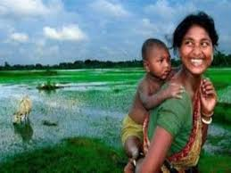
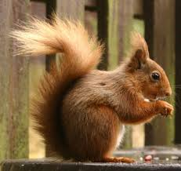
அ - (அணில் , அம்மா)

Slide 3
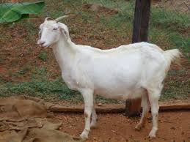
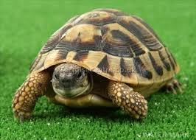
ஆ - (ஆடு , ஆமை)

Slide 4
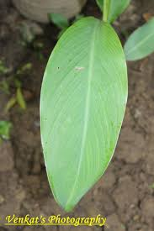
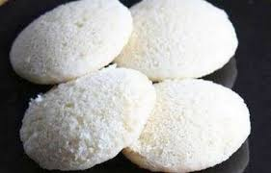
இ - (இலை, இட்டலி)

Slide 5
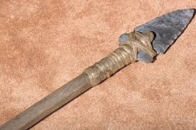
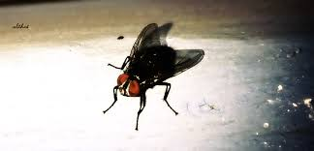
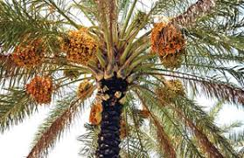
ஈ - (ஈச்ச மரம், ஈ ,ஈட்டி)

Slide 6
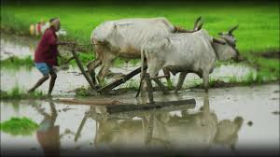
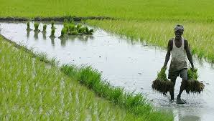
உ - (உழவர், உரல்)

Slide 7
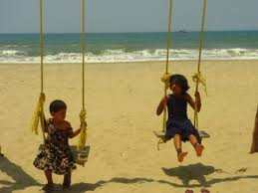
ஊ - (ஊஞ்சல் , ஊசி)

Slide 8
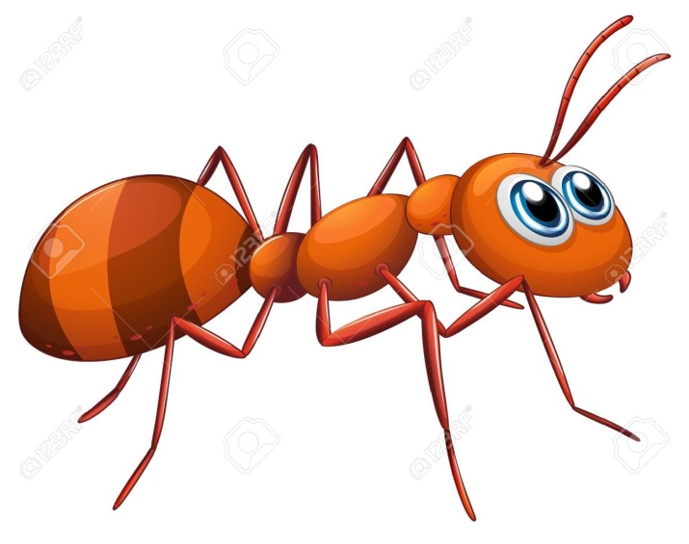
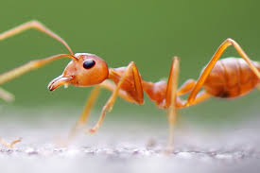
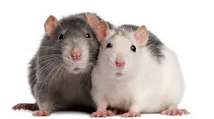
எ - (எறும்பு , எட்டு, எலி)

Slide 9
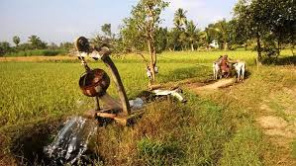
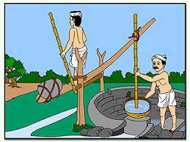
ஏ - (ஏணி, ஏழு , ஏற்றம்)

Slide 10
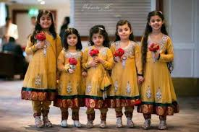
ஐ - (ஐந்து , ஐவர்)

Slide 11
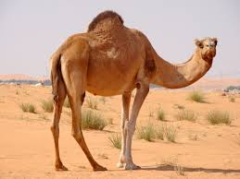
ஒ - (ஒட்டகம் , ஒன்று)

Slide 12
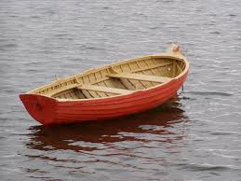
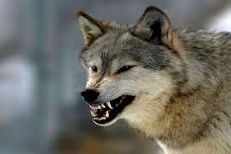
ஓ - (ஓடம், ஓநாய்)

Slide 13
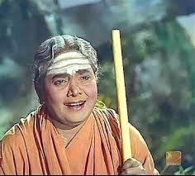
ஔ - (ஔவையார்)

Slide 14
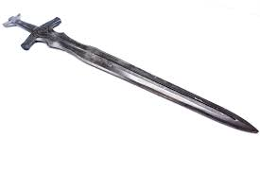
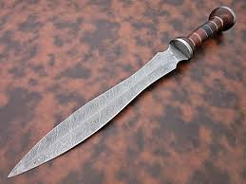
ஆய்த எழுத்து (ஃ)
எஃகு

